Slide 1
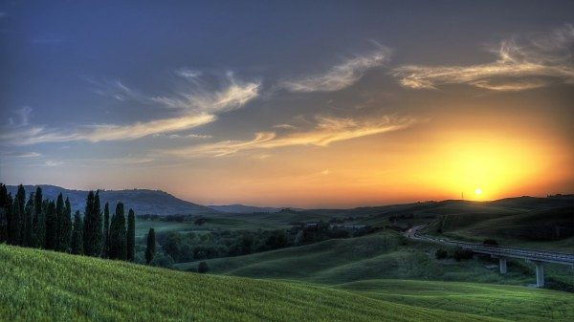

Nagyböjt második hete 2026

Slide 2
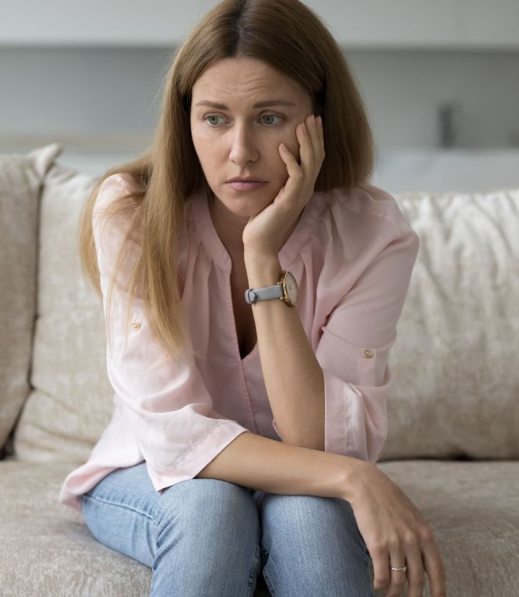
Sokszor úgy érezzük, hogy Isten olyan távoli, olyan megfoghatatlan a számunkra, hiszen nem látjuk, nem halljuk és ezért tovább megyünk csalódottan, és próbáljuk egyedül megoldani az életünket, problémáinkat.

Slide 3
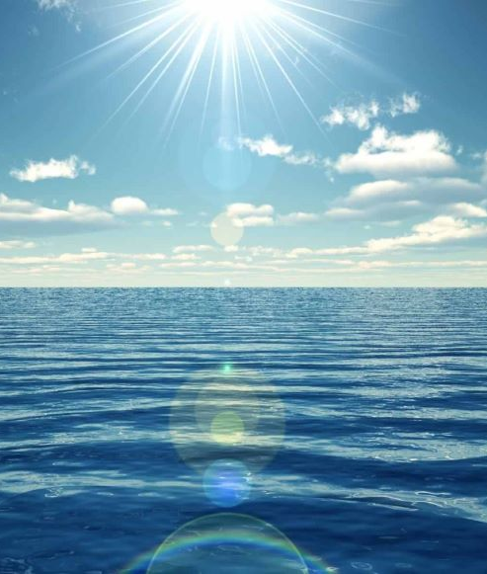
Pedig, ha a szemünkkel látnánk, a fülünkkel hallanánk, ha a kezünkkel tapintani tudnánk, már nem lennénk szabadok, mert az Isten végtelen hatalma és szentsége megsemmisítene. Ez olyan lenne, mint a vízcsepp és a tenger viszonylata.

Slide 4
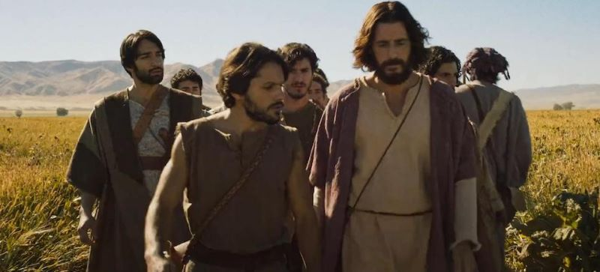
Néha azt gondoljuk, hogy mennyivel könnyebb lenne, ha akkor éltünk volna, amikor a próféták, vagy amikor Jézus köztünk járt az apostolok korában. Ha végiggondoljuk, bár első hallásra meglepő, nekik nehezebb volt, mert nekik az emberben fel kellett ismerni az Isten Fiát.

Slide 5
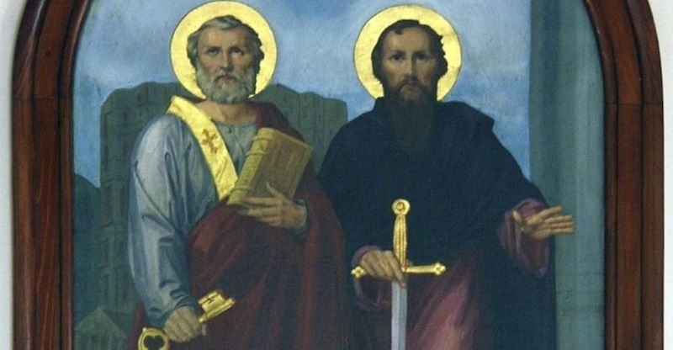
Nekünk vannak hiteles tanúink: a próféták, az apostolok és az ő korukban élő tanúk, akiknek meg kellett vívni a hit harcát, az emberi korlátok ellenére felfedezni a hétköznapiban az Isten jelenlétét. És ezért a meggyőződésükért sokan, nagyon sokan az életükkel fizettek.

Slide 6
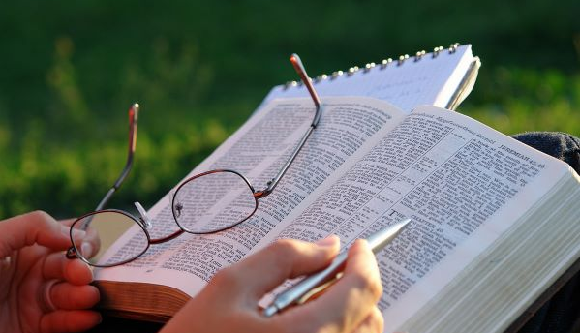
Ha a Szentírást kézbe vesszük, tanulmányozzuk, akkor a több ezer évvel ezelőtt történtek megelevenednek, életet ajándékoznak a számunkra. Jézus ígéretet tett: „Én veletek vagyok mindennap a világ végezetéig.” Mt28,20

Slide 7
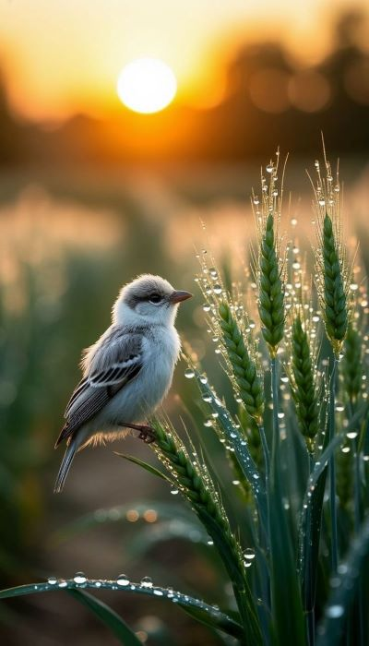
Ezek a hetek különösen is alkalmasak arra, hogy újból felfedezzük, átéljük, hogy kik vagyunk, hova tartunk, mi a célunk, és mi a jövőnk?

Slide 8
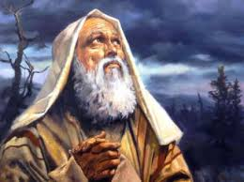
A vasárnapi olvasmányban ezt halljuk: „Az Úr így szólt Ábrahámhoz: vonulj ki földedről, rokonságod köréből és atyád házából arra a földre, amelyet majd mutatok neked.” Ter12,1ot

Slide 9
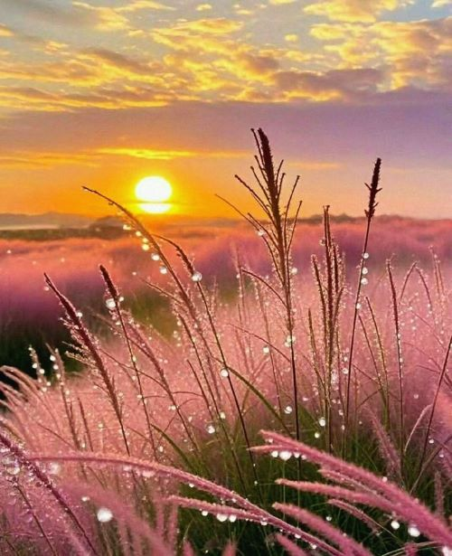
Isten kiválaszt egy embert, akivel nagy tervei vannak, ezért el kell hagynia a szülőföldjét, rokonságát, eddig megszokott életét, a pogány vallások bálvány isteneit, hogy az egy igaz Istent követhesse. És Ábrahám elindul az Úr szava szerint, mert bízik az élő Istenben.

Slide 10
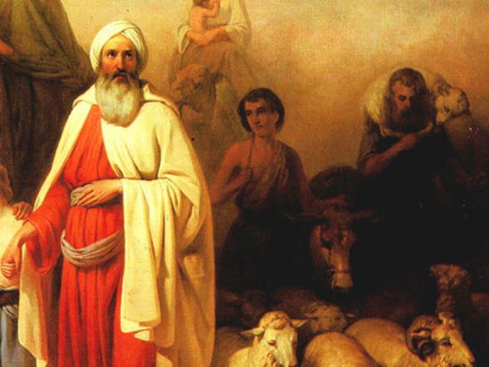
„Nagy néppé teszlek. Megáldalak, és naggyá teszem nevedet, s te magad is áldás leszel. Megáldom azokat, akik áldanak téged, általad nyer áldást a föld minden nemzetsége.” Ter12,2-4a Isten kiválaszt embereket, akiken keresztül kinyilatkoztatja önmagát.

Slide 11
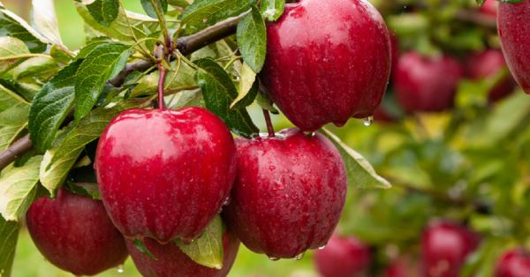
A Római levélben ezt olvassuk Ábrahámról: „Ábrahám hitt Istenben és ez megigazulására szolgált.” Róm4,3 Így tehát mindenki, aki hisz az egy igaz Istenben, Ábrahámnak a hit ősattyjának az Istentől ígért áldásban lesz része, vagyis Isten barátjává fogadja. A hit tovább adódik, én is áldás leszek a hitem által.

Slide 12
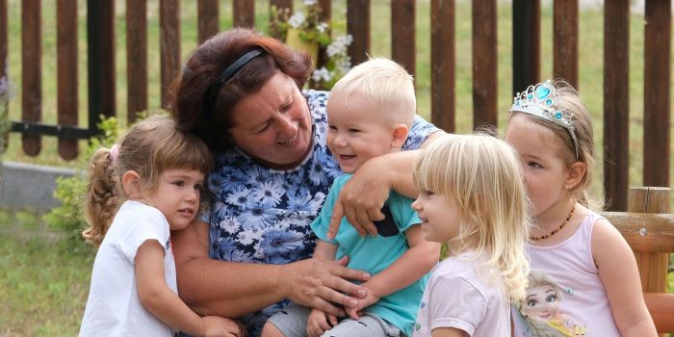
Természetesen a hit nemcsak azt jelenti, hogy megvallom, hogy létezik az Isten, és esetleg mások előtt is ezt vállalom. Ez kevés, cselekedetek nélkül a hit halott. Az életemmel is bizonyítani kell a hitemet.

Slide 13
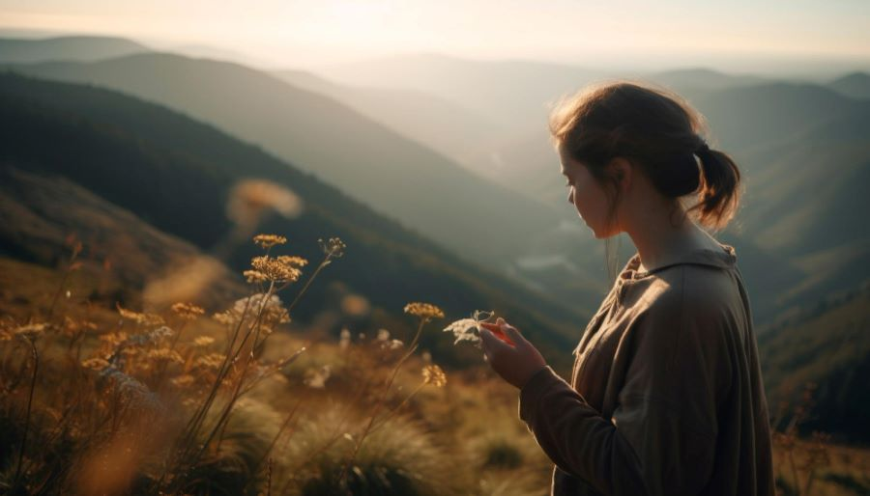
Sokszor elfáradunk, elbizonytalanodunk, hogy valóban figyel-e ránk az Isten, tényleg fontosak vagyunk-e neki? A vasárnapi evangélium válasz lehet a kétségeinkre.

Slide 14
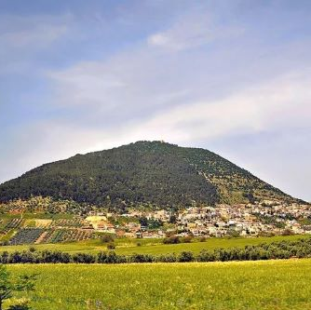
„Jézus maga mellé vette Pétert, Jakabot és testvérét, Jánost, s fölment külön velük egy magas hegyre. Ott elváltozott előttük: arca ragyogott, mint a nap, ruhája fehér lett, hogy vakított, mint a fény.” Mt17,1-2

Slide 15
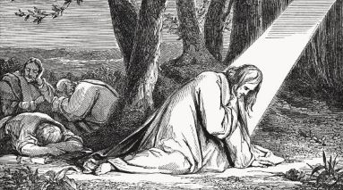
Jézus azt a három tanítványát választja ki, akik tanúi lesznek a Getszemáni kerti halálfélelmének. Itt viszont részesei egy isteni kinyilatkoztatásnak, misztikus látomásnak, ahol megtapasztalják Isten dicsőségét.

Slide 16
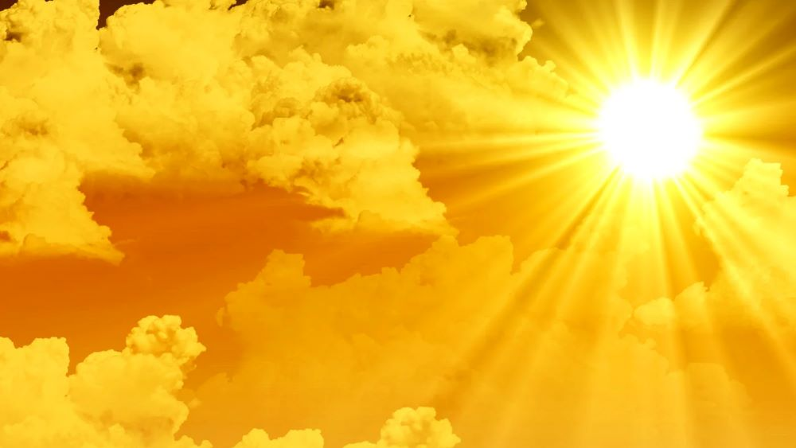
A ragyogó fehér szín, a fény, a nappal felérő ragyogás, ez mind az Isten jelenlétének a kritériuma, mely a természetfeletti világot jelenti az emberi tapasztalat számára.

Slide 17
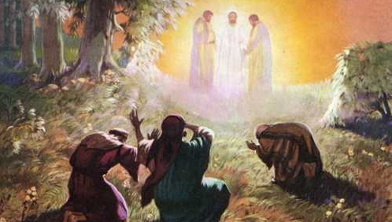
„S íme megjelent nekik Mózes és Illés, és beszélgettek vele. Péter erre így szólt Jézushoz: „Uram, jó itt nekünk! Ha akarod, csinálok ide három sátrat: egyet neked, egyet Mózesnek, egyet pedig Illésnek.” Mt17,3-4

Slide 18
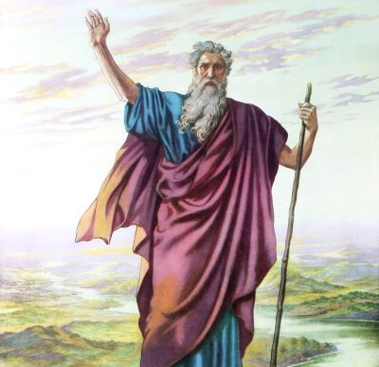
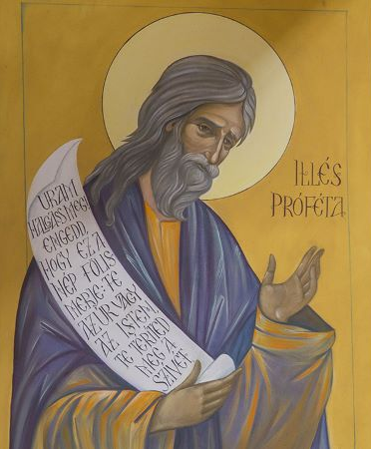
A választott nép tudatában évszázadokon keresztül az élt, hogy a várt Messiás érkezését Mózes és Illés visszatérése fogja jelenteni. Így a jelenésben kétséget kizárva Jézus Messiási volta nyert bizonyosságot.

Slide 19
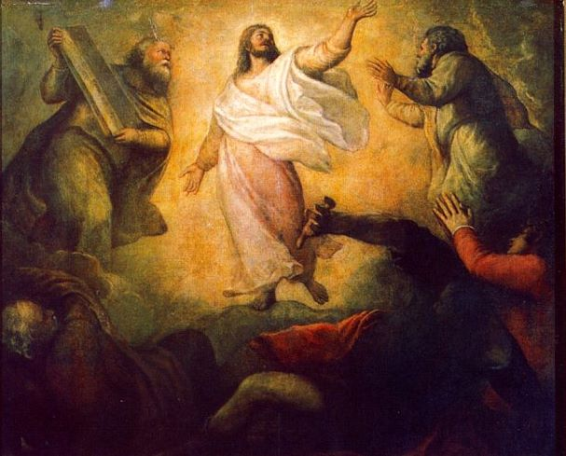
„Amíg beszélt, hirtelen fényes felhő borult rájuk, s a felhőből szózat hallatszott: „Ez az én szeretett Fiam, akiben kedvem telik, őt hallgassátok!” Ennek hallatára a tanítványok arcra borultak, s igen megrémültek.” Mt17,5-6

Slide 20
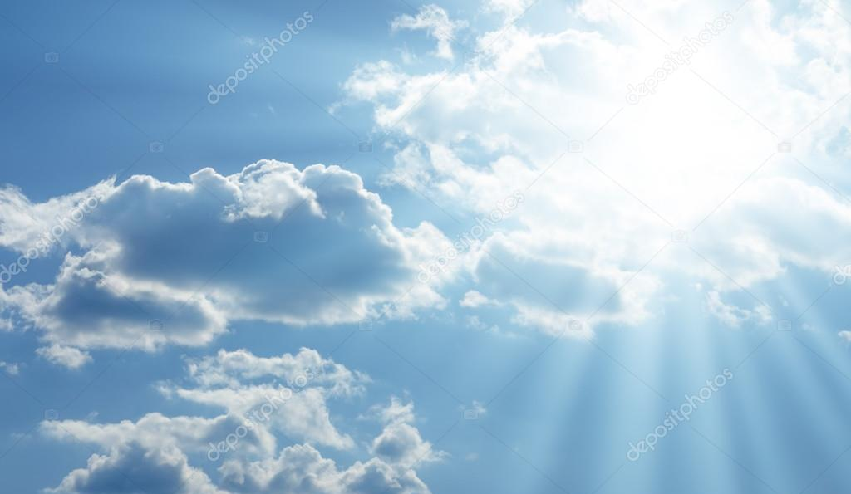
Az emberi tapasztalhatóságban a felhő, a szózat az Isten jelenlétének a bizonyítéka. A hallott szöveg minden kétséget kizárva bizonyíték, hogy Jézus az Isten Fia, őt kell hallgatni. Az Ószövetség lezárult, új kezdődik.

Slide 21
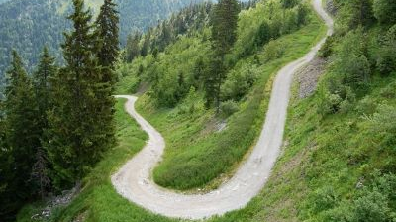
„Jézus odalépett hozzájuk és megérintette őket: „Keljetek fel , ne féljetek!” Amikor a tekintetüket felemelték, nem láttak senkit, csak egyedül Jézust. A hegyről lefelé jövet Jézus rájuk parancsolt: „Ne szóljatok a látomásról senkinek, amíg az Emberfia föl nem támad a halálból!” Mt17,7-9

Slide 22
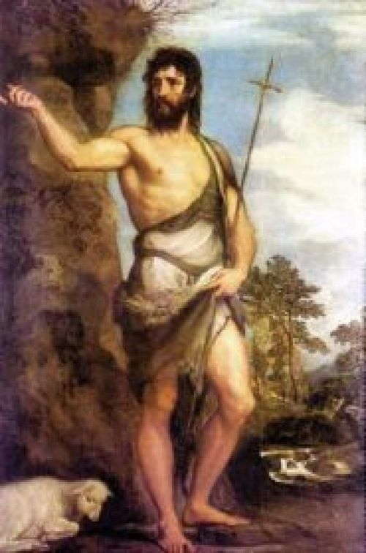
„A tanítványok megkérdezték: „Miért mondják az írástudók, hogy előbb Illésnek kell eljönnie?” „Így felelt: „Illés ugyan eljön, és helyreállít mindent. Csak, hogy én azt mondom nektek: Illés már eljött, de nem ismerték fel, úgy bántak vele, ahogy akartak. Így szenved majd tőlük az Emberfia is.” Ekkor a tanítványok megértették, hogy Keresztelő Jánosról beszélt nekik.” Mt17,10-13

Slide 23
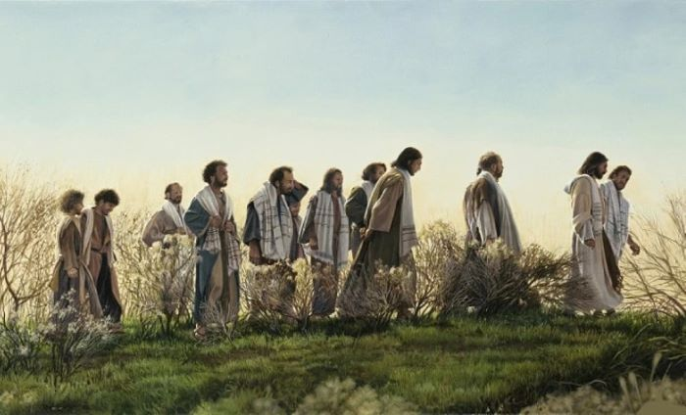
A táborhegyi jelenésben bepillantást kaptak a kiválasztott tanítványok egy pillanatra a természetfeletti világba, az Isten dicsőségébe. Megerősítés volt ez számukra, hogy ne botránkozzanak meg, amikor Jézust a kereszten látják.

Slide 24
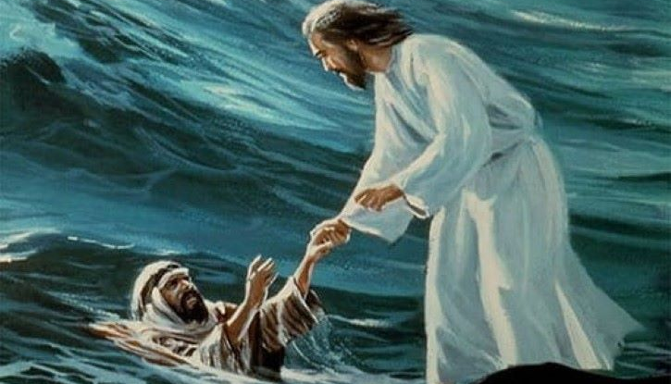
Isten itt van velünk, megmutatja magát, vigyáz ránk, hogy ne veszítsük el a reményt a legnehezebb pillanatokban sem. Mindezt megkapjuk, ha Ábrahám hitével és a tanítványok bátorságával követjük a Tábor hegyére az Urat, aki azt mondja: „ne féljetek!”

